Slide 1

逻辑代数基本定律
葛以伟

Slide 2

数字电路
考纲要求
1、理解电路中电位的概念及其单位。
2、掌握电路中各点电位及两点间电压的分析和计算
知识回顾 新课导入 目标及重难点 新授 总结与合作探究 作业 限时检测

Slide 3
数字电路
逻辑代数
基本定律
目标：
知识回顾 新课导入 目标及重难点 新授 总结与合作探究 作业 限时检测

Slide 4
数字电路
一、逻辑代数
1.逻辑变量:在逻辑电路中,输入、输出状态即为逻辑变量。
2.逻辑函数式:逻辑变量用逻辑运算符号连接起来的表达式。
3.基本逻辑运算:与、或、非,它们又称逻辑乘、逻辑加、逻辑非,实现这些运算的门分别为与门、或门和非门。
4.逻辑运算的次序:如果有括号先进行括号内的运算,没有括号则先算非号下的内容,取非后再按乘、加的次序依次运算。
5.逻辑运算的作用:是研究逻辑电路的数学工具,利用逻辑代数可以判定一个已知逻辑电路的功能或者根据需要的逻辑功能去研究和简化一个相应的逻辑电路。
知识回顾 新课导入 目标及重难点 新授 总结与合作探究 作业 限时检测

Slide 5
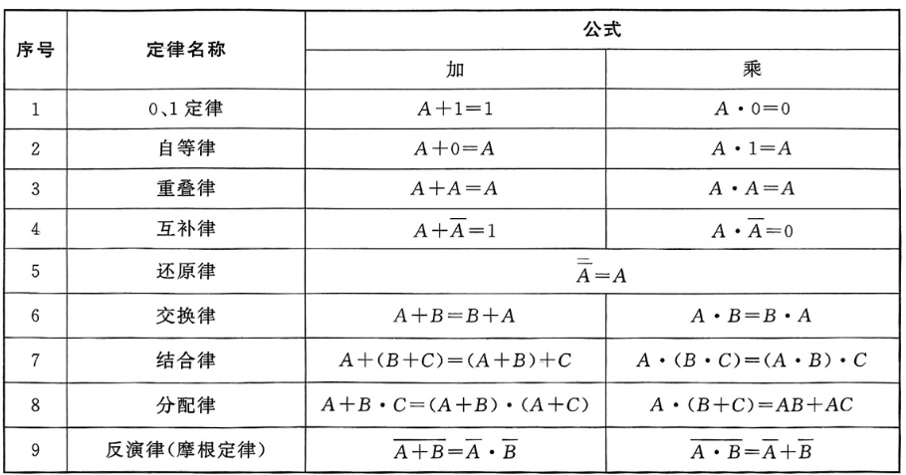
数字电路
二、基本定律
知识回顾 新课导入 目标及重难点 新授 总结与合作探究 作业 限时检测

Slide 6
总结
逻辑代数
基本定律
知识回顾 新课导入 目标及重难点 新授 总结与合作探究 作业 限时检测

Slide 7
作业
知识回顾 新课导入 目标及重难点 新授 总结与合作探究 作业 限时检测

Slide 8
限时检测
知识回顾 新课导入 目标及重难点 新授 总结与合作探究 作业 限时检测

